Slide 2
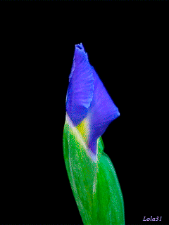
আজকের ক্লাসে সবাইকে স্বাগত
HARUN AR RASHID, ASSISTANT TEACHER (ICT), JOT ATAULLA DAKHIL MADRASAH, GOPALPUR , TANGAIL

Slide 4
বিষয়ঃ কৃষি শিক্ষা
শ্রেণিঃ সপ্তম
সাধাঃপাঠঃ বনায়ন (পাঠ-১)
সময়ঃ ৫০ মিনিট

Slide 5
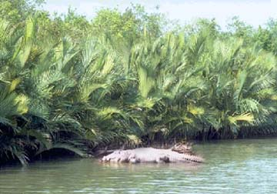
এসো ছবি দেখে চিন্তা করে বলি....

Slide 6
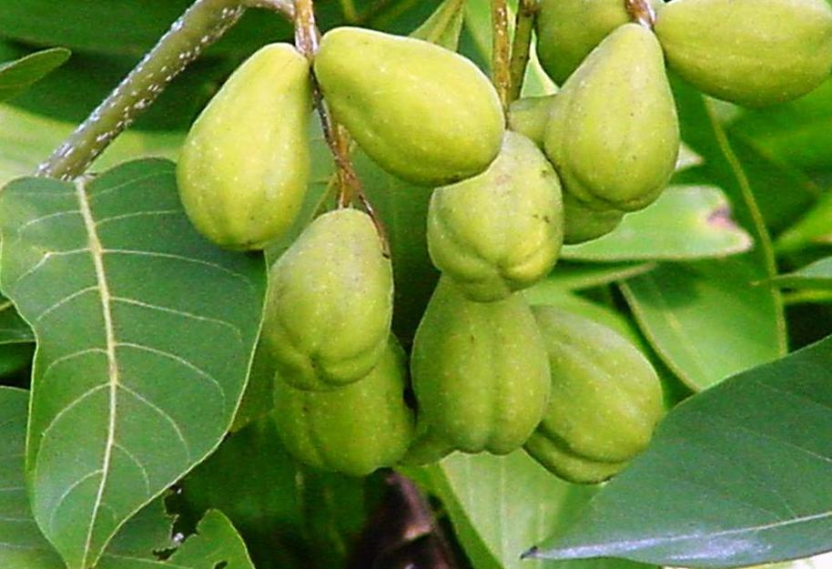
বনায়ন

Slide 7
এই পাঠ শেষে শিক্ষার্থীরা..........
কাঁঠাল,মেহগনি ও নিম গাছের বৈজ্ঞানিক নাম বলতে পারবে।
কাঁঠাল গাছ কি ধরনের বৃক্ষ বলতে পারবে।
জাত ভেদে কাঁঠাল কত প্রকার ও কি কি তা বলতে পারবে।
ঔষধি উদ্ভিদ সম্পর্কে বলতে পারবে।

Slide 8
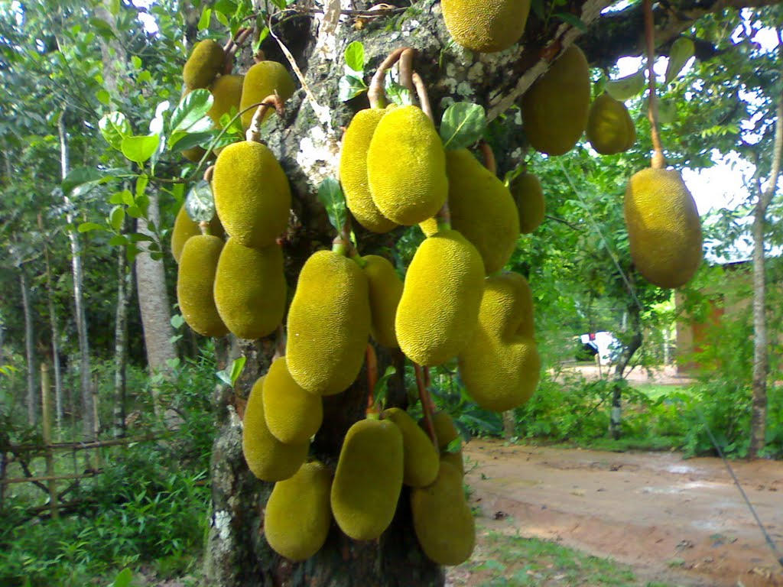
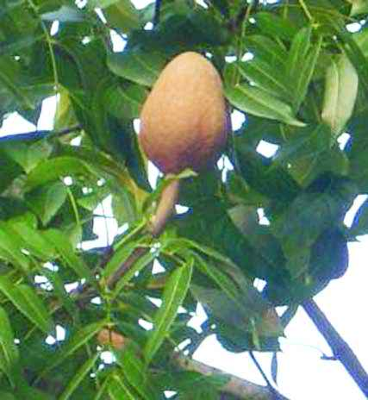
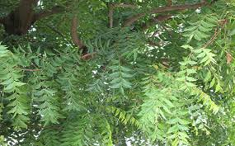
নিচের চিত্র গুলো লক্ষ কর

Slide 9
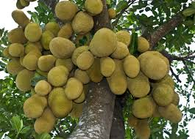
কাঁঠাল গাছ
কাঁঠাল গাছ একটি দ্বি-বীজপত্রী,কাষ্টল ও চিরহরিৎ বৃক্ষ।

Slide 10
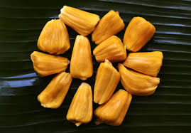
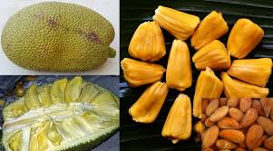
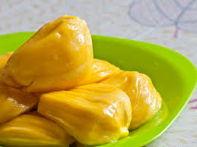
কোয়ার উপর ভিত্তি করে কাঁঠালকে ৩ভাগে ভাগ করা যায়।
খাজা কাঁঠাল
আধারসা কাঁঠাল
গলা কাঁঠাল

Slide 11
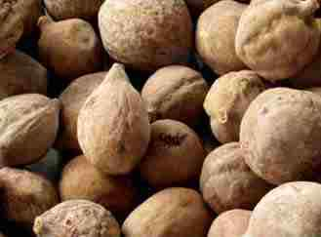
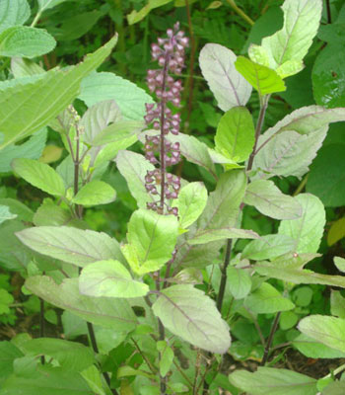
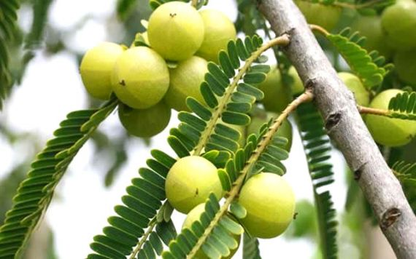
নিচের ছবি গুলো লক্ষ কর।
বহেরা
হরতকি
তুলসি
আমলকী

Slide 12
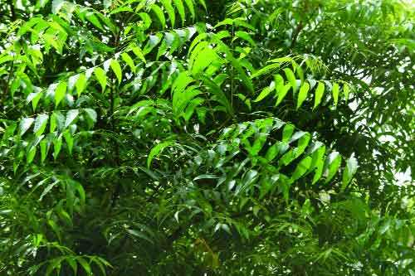
১। চিত্রে উদ্ভিদটির নাম কি?
ক) আমলকি (খ)হরতকি
গ) নিম (ঘ) বহেরা
২। কিসের উপর ভিত্তি করে
কাঁঠালকে ভাগ করা হয়?
ক)গাছ দেখে (খ)কাঁঠাল দেখে
(গ)কোয়া দেখে (ঘ) রং- দেখে।
ক-দলঃ-
কাঁঠাল গাছের গুরুত্ব আলোচনা করো।
খ-দলঃ-
আমলকীর গুনাগুন ব্যাখ্যা করো।

Slide 13
ঔষধি বৃক্ষঃ নিম এর গুরুত্ব ব্যাখ্যা কর।

